Slide 1
Základy imunologie
Anatomie a fyziologie
Vyšetřovací metody
Imunodeficity
Imunopatologické stavy
Imunosupresivní léčba
Alergické reakce

Slide 2


Slide 3
Anatomie a fyziologie
nespecifická imunita – neporušenost kožního a slizničního krytu, neutrofily, makrofágy, dendritické buňky, mastocyty, komplementový systém, fagocytóza, NK
specifická imunita – lymfocyty T,B
rozpustné složky – imunoglobuliny, komplementový systém, cytokiny
primární lymfatické orgány – kostní dřeň, thymus
sekundární lymfatické orgány – slezina, mízní uzliny, difuzní lymfatická tkáň sliznic (MALT)

Slide 4
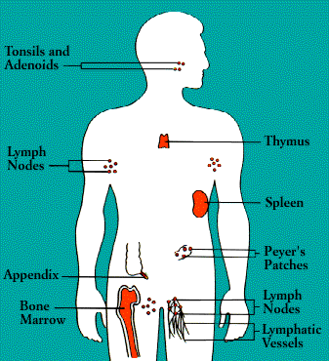
Složky imunitního systému

Slide 5
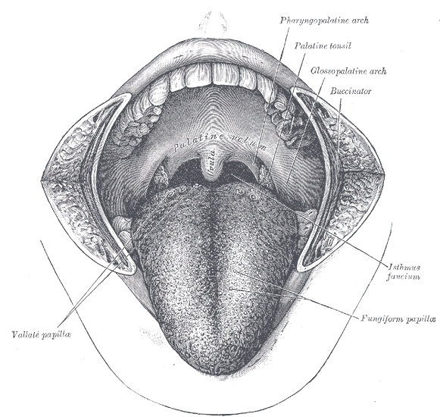
Mandle

Slide 6
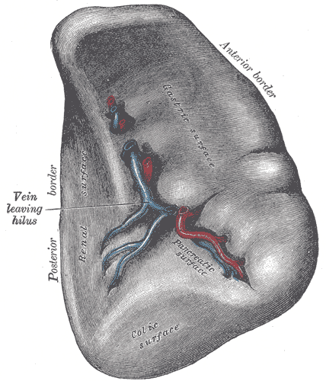
Slezina

Slide 7
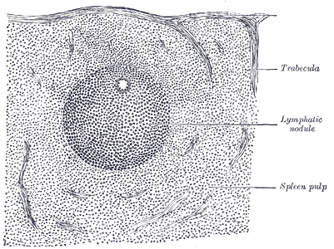
Řez slezinou

Slide 8
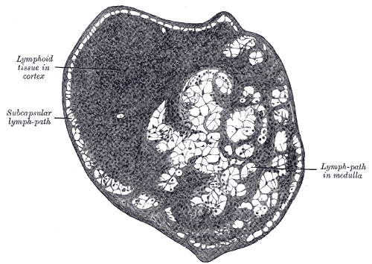
Uzlina

Slide 9
Imunita zprostředkovaná buňkami
odpovídá za obranu proti virům, plísním, TBC, nádorům, transplantační imunitu
lymfocyty T – CD 3 - efektory, CD 4 - helpery, CD 8 – supresory (CD1-CD166)
natural killers – NK – aktivovány efektory, působí přímou destrukci
imunoregulační index – CD4:CD8 nad 2

Slide 10
Protilátková imunita
B-lymfocyty se po kontaktu s antigenem mění na plazmocyty a produkují IgM, IgA, IgG, IgD, IgE
molekula Ig má dva lehké a dva těžké řetězce
produkci podporují CD 4 – helpery
protilátková imunita odpovídá za obranu proti bakteriálním infekcím

Slide 11
Funkce jednotlivých tříd Ig
IgA – v séru i sekretech trávicího, dýchacího, urogenitálního systému, čím vyšší lokální tvorba, tím vyšší imunita, poločas 5-7 dní
IgM – přítomen intravaskulárně, reaguje jako první, likviduje bakterie, jejich části, endotoxiny, aktivuje komplement, poločas 5 dní
IgG – nejvíce zastoupený, přítomen extravaskulárně i intravaskulárně, likviduje bakterie, toxiny, inaktivuje viry, aktivuje komplement, opsonizuje – usnadňuje fagocytózu, poločas 21 dní

Slide 12
Funkce jednotlivých tříd Ig
IgD – přítomen v séru ve velmi nízkých koncentracích, řídí imunitní děje na membránách B lymfocytů
IgE – přítomen v séru ve velmi nízkých koncentracích, aktivní při alergiích a parazitózách, váže se na mastocyty, uvolňují se mediátory alergie, poločas 3 dny

Slide 13
Komplementový systém
devítistupňová kaskáda
aktivizuje se po kontaktu s antigenem
výsledkem aktivizace je lytický komplex C5-C9
zajišťuje opsonizaci – usnadnění pohlcení
zajišťuje chemotaxi
uvolnění anafylaktoidních látek způsobuje zvýšení permeability kapilár - edém

Slide 14
Fagocytární systém
nejvýznamnější faktor nespecifické imunity
makrofágy, polymorfonukleáry, monocyty
pohlcené elementy způsobí změny na povrchu buňky – navázání PL, chemotaxe atd.
změny uvnitř buňky – aktivace lytických enzymů

Slide 15
Další výkonné složky
natural killers – přirození zabíječi – nemají specifické receptory, ničí rychle si množící elementy
TNF – tumor necrosis factor
LAK – lymfocyty aktivovaní zabíječi
cytokiny – buněčné produkty zajišťující přenos informace dalším buňkám – růstové faktory, interleukiny, interferony

Slide 16
Imunopatologické mechanizmy
I. anafylaxe – časná přecitlivělost
II. cytotoxický typ – PL navázány na membrány buněk
III. imunokomplexový typ – komplexy se ukládají do cév – vaskulitida – revmatoidní artritida
IV. poškození zprostředkované buňkami – Hashimotova tyreoiditida, Crohnova choroba
V. poškození antireceptorovými protilátkami – Basedowa choroba
VI. poškození lymfoidními bb s receptorem pro Ig i pro C3 komplement – aktivní chronická hepatitida

Slide 17
Protinádorová imunita
nerozpoznání změněné buňky imunitním systémem umožní růst nádoru
reparační mechanizmy již na úrovni DNA
další stupeň je na úrovni buňky
předpokladem pro reakci imunitního systému s nádorovou buňkou je její odlišná konfigurace
na likvidaci se podílí všechny imunitní mechanimy

Slide 18
Transplantační imunita
autologní, allogenní, xenogenní, syngenní
kompatibilita ABO, HLA
rejekce hyperakutní, akcelerovaná, akutní chronická
hostitelský organismus musí být ovlivněn imunosupresivy

Slide 19
Vyšetřovací metody v imunologii
anamnéza – časté infekce, druhy infekcí
fyzikální vyšetření – stav kůže, stav tonsil, sliznic, oční víčka, spojivky, mízní uzliny, hybnost kloubů, páteře
laboratorní vyšetření – FW, CRP, KO, diferenciální bílý obraz, imunofenotypizace, hladiny Ig, CIK, hladiny komplementu, ANF, ENA, anti dsDNA, AMA, ASMA, ANCA, ACLA
specifické testy – kvalita, kvantita fagocytózy, funkce lymfocytů, HLA
zobrazovací metody – RTG P+S, sonografie, CT uzlin, mediastina, sleziny, plic

Slide 20
Deficit protilátkové imunity I
stavy spojené s nedostatečnou tvorbou nebo nedostatečným působením Ig
primární – vrozený
sekundární – získaný (virové infekce, hypoproteinémie, polékové, dysgamaglobulinémie)
časté infekty HCD, otitidy, sinusitidy, odolnost proti plísním a virům zachována
diagnostika – vyšetření hladin Ig, cílené pátrání po infektech

Slide 21
Deficit protilátkové imunity II
druhy deficitu
selektivní IgA – slizniční záněty
vrozená agamaglobulinémie – časté bronchitidy, pneumonie až vývoj bronchiektázií
běžný variabilní imunodeficit (CVID) – od třetí dekády života
léčba – substituce, symptomatická terapie

Slide 22
Deficit buněčné imunity
snížení počtu nebo zhoršení funkce lymfocytů
alergie, nádory, polékové, chronické choroby jater a ledvin, metabolické poruchy, nedostatek proteinů, vitaminů, Fe, Zn
recidivující virové, plísňové, parazitární choroby, náchylnost k nádorům zvláště lymfoproliferativním
diagnostika – imunofenotypizace, vyšetření funkce lymfocytů, hladiny vitaminů, iontů, mikrobiologie
léčba – imunomodulační terapie

Slide 23
AIDS I
acquired immunodeficiency syndrome, získaný imunodeficit
retroviry – obrácení imunoregulačního indexu pod 1,0, přenos krví, sekrety, trnasplacentárně, perinatálně
pozitivita HIV 2-16 týdnů po infekci, ARC – AIDS related complex – subfebrilie, lymfadenopatie, bolesti kloubů, svalů, hubnutí, průjmy
AIDS plně rozvinutý – oportunní infekce, recidivující pneumonie, plísňové infekce, dřeňový útlum

Slide 24
AIDS II
diagnostika – KO, CD 4, CD 8, mikrobiolgická vyšetření, RTG P+S, BAL, CT mozku, lumbální punkce
diff. dg. – buněčné deficity jiného typu, malignity
léčba – antiretrovirová virostatika, léčba oportunních infekcí, podpora výživy, psychologická podpora
prevence – screening dárců krve, výchova k bezpečnému sexu

Slide 25
Deficit komplementového systému
hereditární angioedém
deficit inhibitoru C1, komplementový systém se aktivuje o na neadekvátní podněty
vzniká lokální edém kdekoli, v laryngu Quinckeho edém – nebezpečí dušení, v břiše NPB
diagnostika – hladina C1 inhibitoru
léčba – danazol – anabolikum, v těžších případech dodávka přímo inhibitoru

Slide 26
Defekty fagocytárního systému
nedostatek fagocytujících buněk nebo porucha fagocytózy
při neutropenii, poruše NK, defekt enzymatického vybavení
recidivující flegmonózní záněty kůže, septické stavy
diagnostika – testování fagocytózy
léčba – imunomodulační léčba, dodávky vitaminů, iontů, stopových prvků

Slide 27
Chronický únavový syndrom I
stav s těžkou chronickou únavou a funkční nemohoucností
zatím nebylo definováno infekční agens, obvykle jako pokračování virózy, v anamnéze obvykle údaj o depresi a úzkosti
těžká únava, poruchy spánku, zapomnětlivost, neschopnost koncentrace, muskuloskeletální bolest

Slide 28
Chronický únavový syndrom II
diagnostika – zatím není specifický test, nutno vyloučit organické příčiny
velká kritéria – únava snižující výkonnost o více než 50%, déle než 6 měsíců, vyloučení jiných příčin únavy
malá kritéria – TT v ústech 37.6-38.6, slabost, bolesti v krku, dyskomfort, bolest svalů, únava po práci trvající déle než 24 hodin, poruchy spánku, neuropsychické poruchy, bolestivost uzlin
k diagnóze jsou potřebná velká kritéria 6 malých
léčba – neúspěšná, psychoterapie, antirevmatika

Slide 29
Imunopatologické stavy I
nadměrná autoreaktivita imunitního systému
etiologie – neznámá, mohou se podílet virové infekce, nádory, jaterní choroby, chronická zánětlivá onemocnění, organizmus tvoří nežádoucí produkty – alergie, autoagresivní choroby, tvorba paraproteinu, kryoglobulinémie, systémová onemocnění pojiva

Slide 30
Imunopatologické stavy II
diagnostika – detekce autoprotilátek, biopsie, vyšetření hladin imunoglobulinů, sternální punkce
léčba – podle choroby, společným znakem je imunosuprese

Slide 31
Imunosupresivní terapie
glukokortikoidy – působí úbytek lymfocytů a monocytů, omezují fygocytózu, snižují produkci cytokinů
cyklofosfamid, azatioprim – podávají se dlouhodobě, denně současně s kortikoidy, ovlivňují syntézu buněčných komponent
cyklosporin – účinkuje jen na lymfocyty, blokuje receptory pro cytokiny, jeho zavedení do transplantologie zlepšilo prognózu orgánových transplantací

Slide 32
Alergická onemocnění I
přecitlivělost k různým antigenům spouštějící specifickou reakci organizmu
etiologie – dědičnost, alergizující prostředí, kouření, absence kojení, fyzická a psychická zátěž
nejčastější alergeny – pyly, srst, peří, včelí, vosí jed, potraviny, prací prášky, jód, léky, anestetika

Slide 33
Alergická onemocnění II
příznaky – astma, kožní příznaky, anafylaxe, trávicí obtíže
diagnostika – anamnéza, prick test – vtlačování alergenu do pokožka, intradermální test – podkožní aplikace, hladina IgE v séru, počet eosinofilů v diff. KO, detekce PL proti alergenům někdy neadekvátně citlivá

Slide 34
Alergická onemocnění III
léčba – eliminace alergenu, specifická terapie u alergie na hmyz, u alergické konjunktivitidy a bronchiálního astmatu,
antihistaminika – loratadin, cetirizin, dithiaden
stabilizátory žírných buněk – cromoglykát, ketotifen
lokální steroidy – spreje, masti, lotia, celkové podání steroidů jen v těžkých stavech

Slide 35
Léčba anafylaxe
steroidy ve vysoké dávce – až 1000 mg HCT i.v.
betamimetika – inhalační spreje – Berotec, Ventolin
adrenalin s.c., pokud i.v., nutno ředit, protože způsobí lokální vasokonstrikci
kalcium i.v.

Slide 36
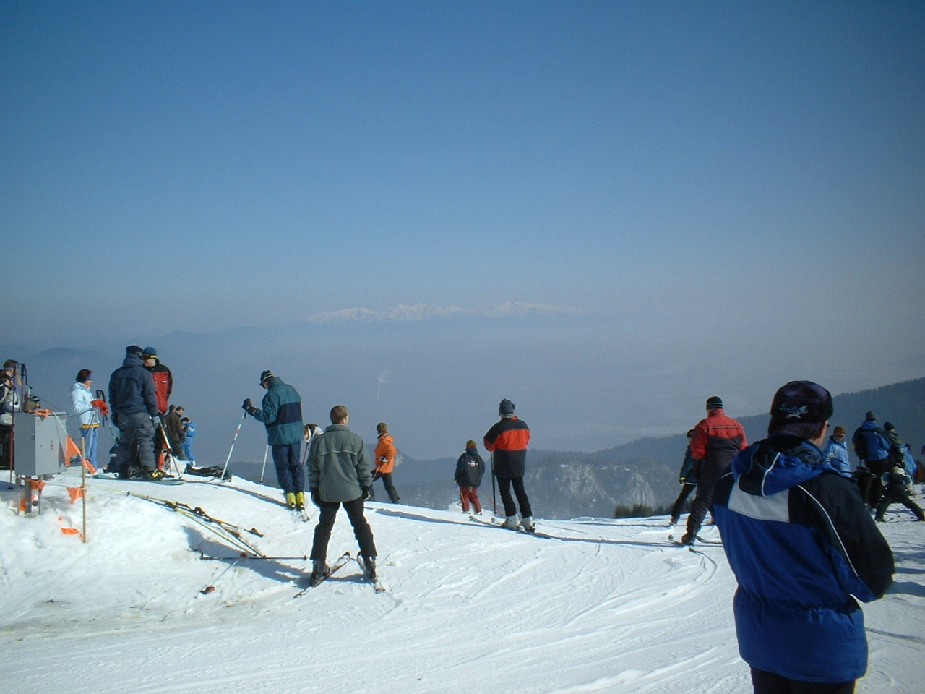
Děkuji za pozornost

